Slide 1
9.2.3 多谐振荡器
3.1 对称式多谐振荡器
3.2 环形振荡器
3.3 石英晶体振荡器
9.3 555定时器及其应用
9.3.1 555定时器
9.3.2 555定时器的应用举例
本章小结

Slide 2
复习
施密特触发器的工作特点？
主要参数？
主要应用？
单稳态触发器的工作特点？
主要参数？
主要应用？

Slide 3
9.2.3 多谐振荡器
1．多谐振荡器没有稳定状态，只有两个暂稳态。
2．通过电容的充电和放电，使两个暂稳态相互交替，从而产生自激振荡，无需外触发。
3．输出周期性的矩形脉冲信号，由于含有丰富的谐波分量，故称作多谐振荡器。

Slide 4
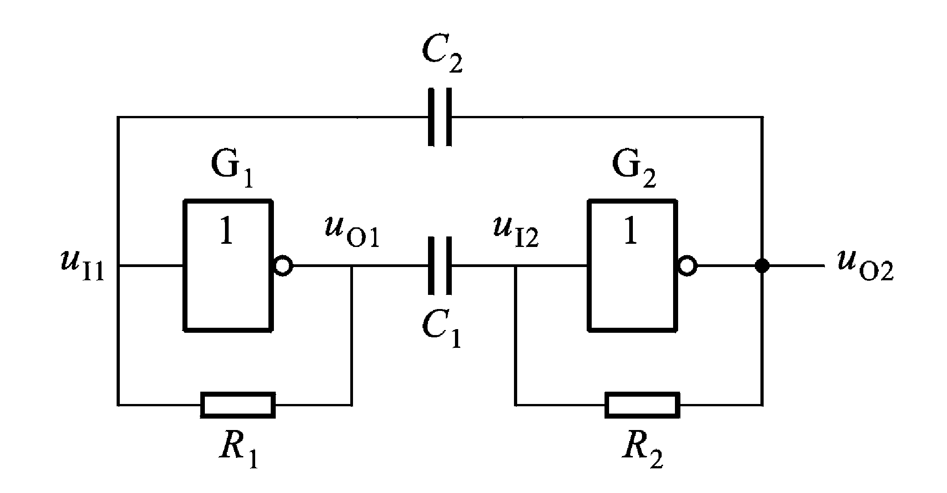
3.1 对称式多谐振荡器
1. 电路组成
由两个TTL反相器经电容交叉耦合而成。
通常令C₁=C₂=C，R₁=R₂=R_{F}。
为了使静态时反相器工作在转折区，具有较强的放大能力，应满足R_{OFF}＜R_{F}＜R_{ON}的条件。
图9-1 对称式多谐振荡器

Slide 5
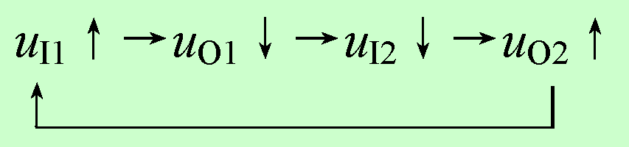
2. 工作原理
假定接通电源后，由于某种原因使u_{I1}有微小正跳变，则必然会引起如下的正反馈过程 ：
使u_{O1}迅速跳变为低电平、u_{O2}迅速跳变为高电平，电路进入第一暂稳态。
此后，u_{O2}的高电平对C₁电容充电使u_{I2}升高，电容C₂放电使u_{I1}降低。由于充电时间常数小于放电时间常数，所以充电速度较快，u_{I2}首先上升到G₂的阈值电压U_{TH}，并引起如下的正反馈过程：

Slide 6
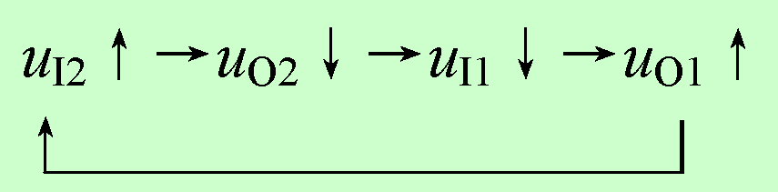
使u_{O2}迅速跳变为低电平、u_{O1}迅速跳变为高电平，电路进入第二暂稳态。
此后，C₁放电、C₂充电，C₂充电使u_{I1}上升，会引起又一次正反馈过程，电路又回到第一暂稳态。
这样，周而复始，电路不停地在两个暂稳态之间振荡，输出端产生了矩形脉冲。

Slide 7
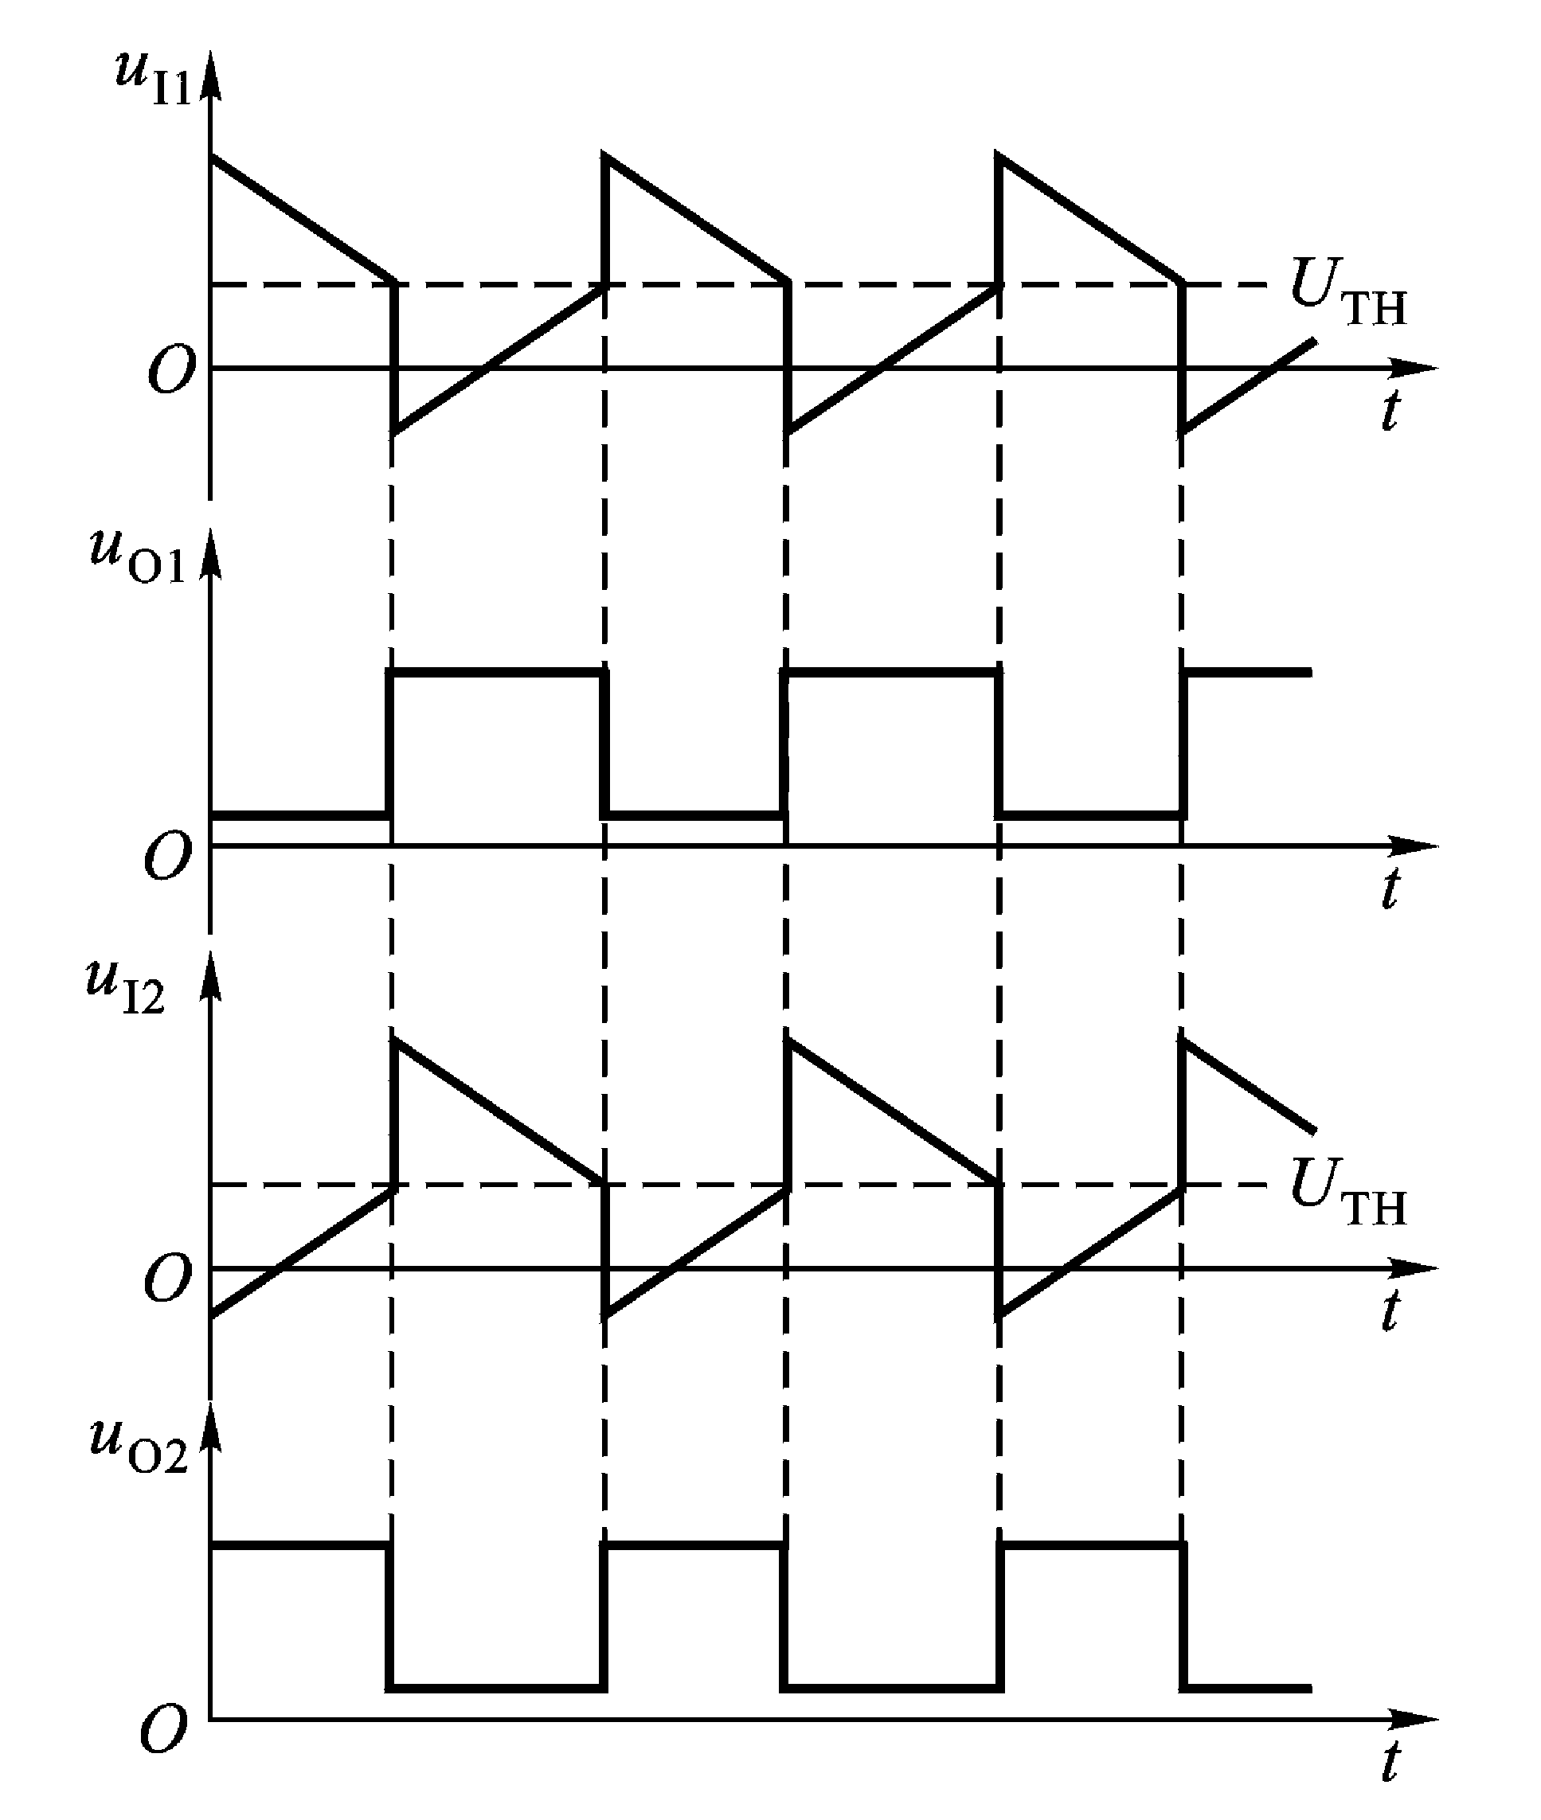
图9-2 对称式多谐振荡器的工作波形

Slide 8
3. 主要参数
矩形脉冲的振荡周期为
T≈1.4R_{F}C
当取R_{F}＝1kΩ、C＝I00 pF～100 μF时，则该电路的振荡频率可在几赫到几兆赫的范围内变化。

Slide 9
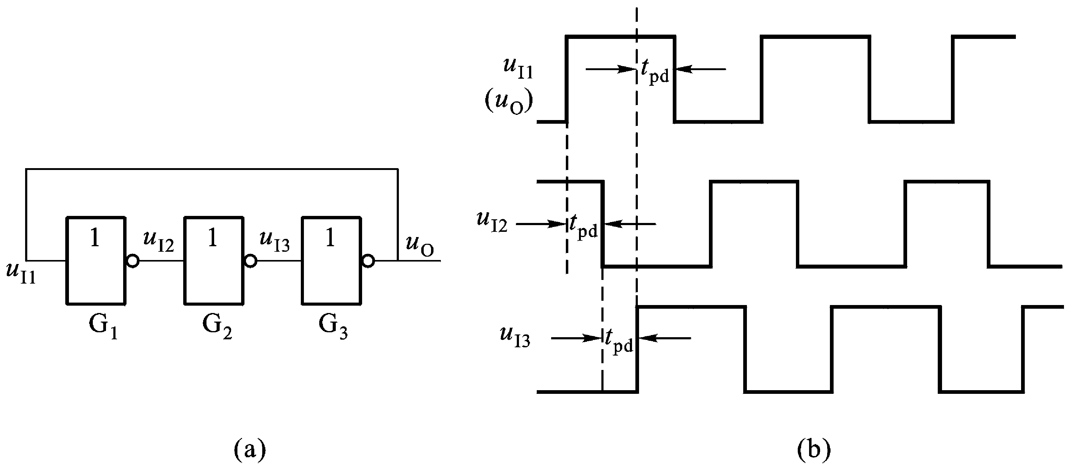
3.2 环形振荡器
1. 最简单的环形振荡器
图9-3 最简单的环形振荡器
(a) 电路 (b) 工作波形
利用集成门电路的传输延迟时间，将奇数个反相器首尾相连便可构成最简单的环形振荡器。
该电路没有稳定状态。
如此周而复始，便产生了自激振荡。
振荡周期
T=6t_{pd}。

Slide 10
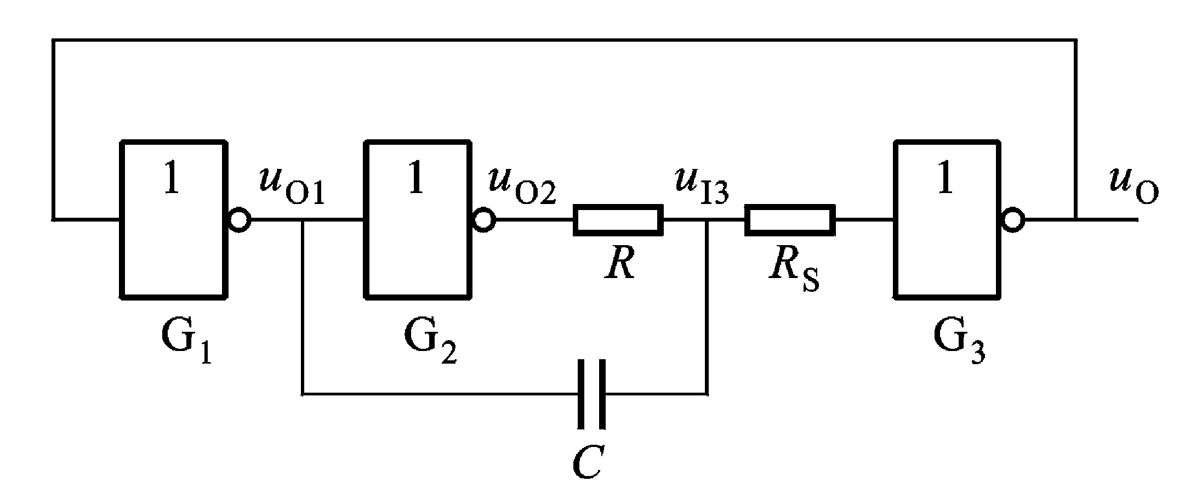


2. RC环形振荡器
最简单的环形振荡器构成十分简单，但是并不实用。因为集成门电路的延迟时间t_{pd}极短，而且振荡周期不便调节。
增加RC延迟环节，即可组成RC环形振荡器电路。
R_{S}是限流电阻（保护G₃），通常选100Ω左右。
图9-4 RC环形振荡器
利用电容C的充放电，改变u_{I3}的电平(因为R_{S}很小,在分析时往往忽略它。)来控制G₃周期性的导通和截止，在输出端产生矩形脉冲。

Slide 11
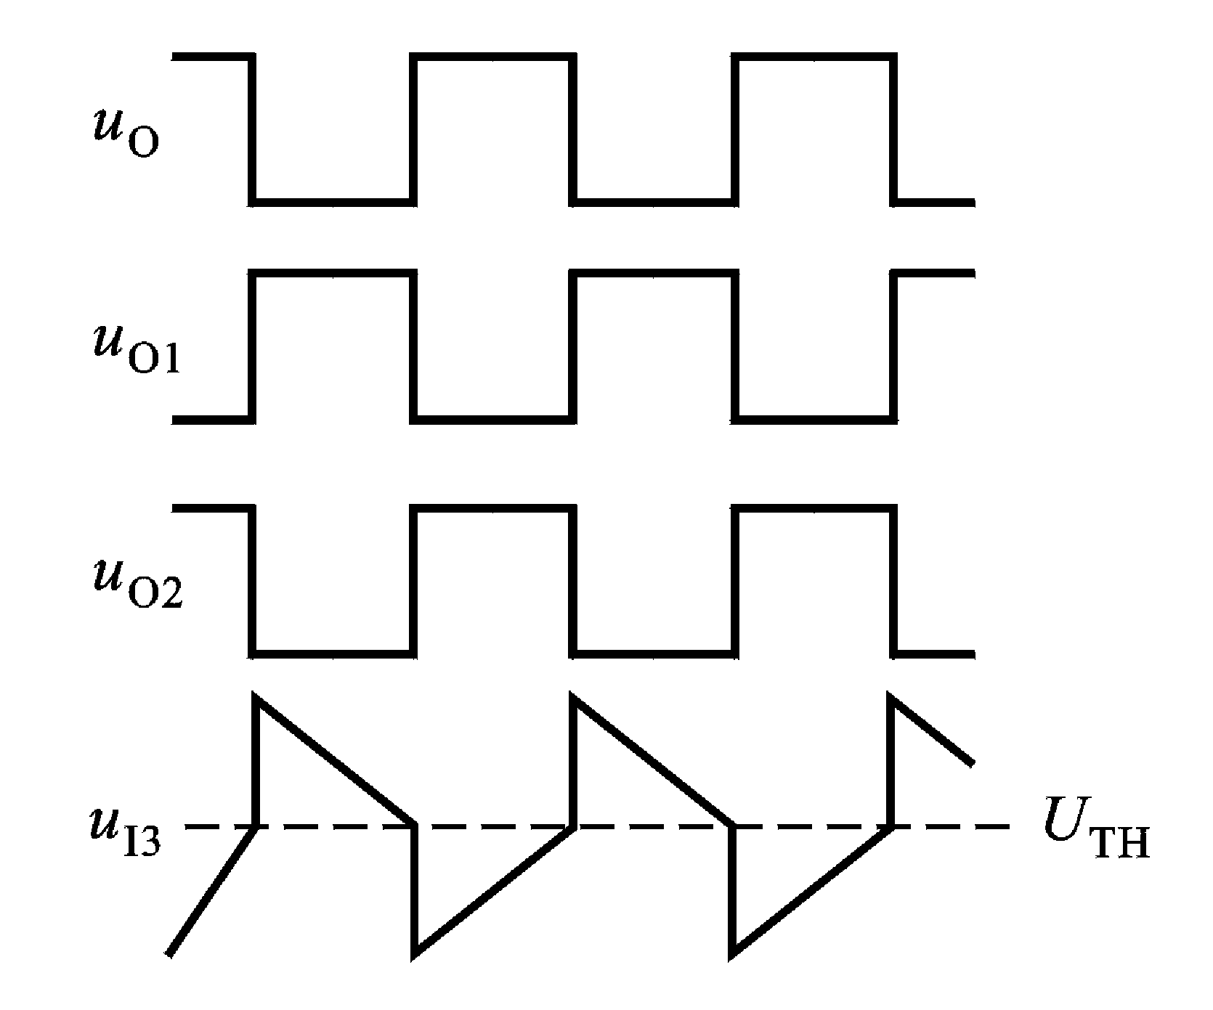
图9-5 RC环形振荡器的工作波形
电路的振荡周期为
T≈2.2RC
R不能选得太大（一般1kΩ左右），否则电路不能正常振荡。 。

Slide 12
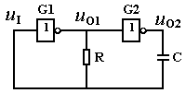
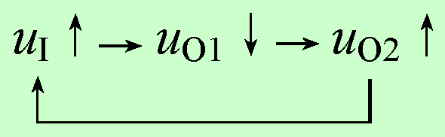
3. CMOS反相器构成的多谐振荡器
图9-6 CMOS反相器构成的多谐振荡器
R的选择应使G₁工作在电压传输特性的转折区。
此时，由于u_{O1}即为u_{I2}，G₂也工作在电压传输特性的转折区，若u_{I}有正向扰动，必然引起下述正反馈过程：

Slide 13
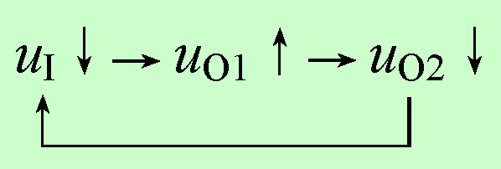
使u_{O1}迅速变成低电平，而u_{O2}迅速变成高电平，电路进入第一暂稳态。此时，电容C通过R放电，然后u_{O2}向C反向充电。随着电容C的的放电和反向充电，u_{I}不断下降，达到u_{I}＝U_{TH}时，电路又产生一次正反馈过程：
从而使u_{O1}迅速变成高电平，u_{O2}迅速变成低电平，电路进入第二暂稳态。此时，u_{O1}通过R向电容C充电。

Slide 14
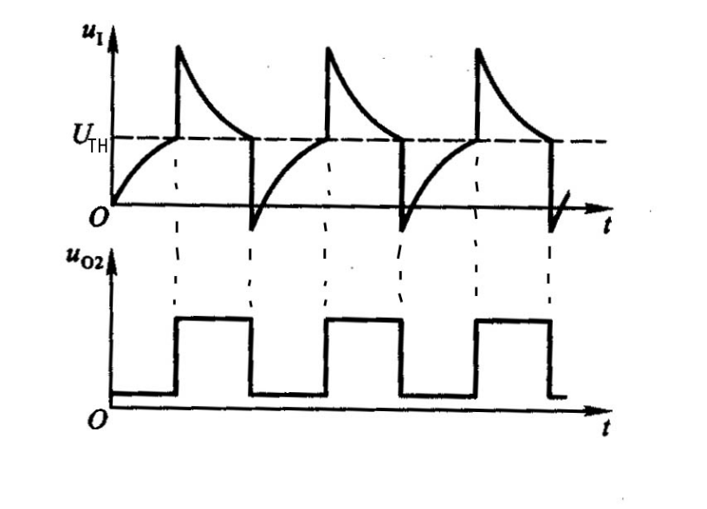
随着电容C的不断充电，u_{I}不断上升，当u_{I}≥U_{TH}时，电路又迅速跳变为第一暂稳态。如此周而复始，电路不停地在两个暂稳态之间转换，电路将输出矩形波。
图9-7 CMOS反相器构成
多谐振荡器的工作波形
振荡周期为 T＝1.4RC

Slide 15
3.3 石英晶体振荡器
前面介绍的多谐振荡器的一个共同特点就是振荡频率不稳定，容易受温度、电源电压波动和RC参数误差的影响。
而在数字系统中，矩形脉冲信号常用作时钟信号来控制和协调整个系统的工作。因此，控制信号频率不稳定会直接影响到系统的工作，显然，前面讨论的多谐振荡器是不能满足要求的，必须采用频率稳定度很高的石英晶体多谐振荡器。

Slide 16
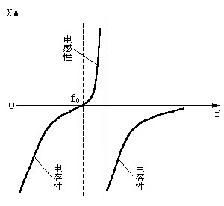
石英晶体具有很好的选频特性。当振荡信号的频率和石英晶体的固有谐振频率f_{o}相同时，石英晶体呈现很低的阻抗，信号很容易通过，而其它频率的信号则被衰减掉。
石英晶体的阻抗频率特性图

Slide 17
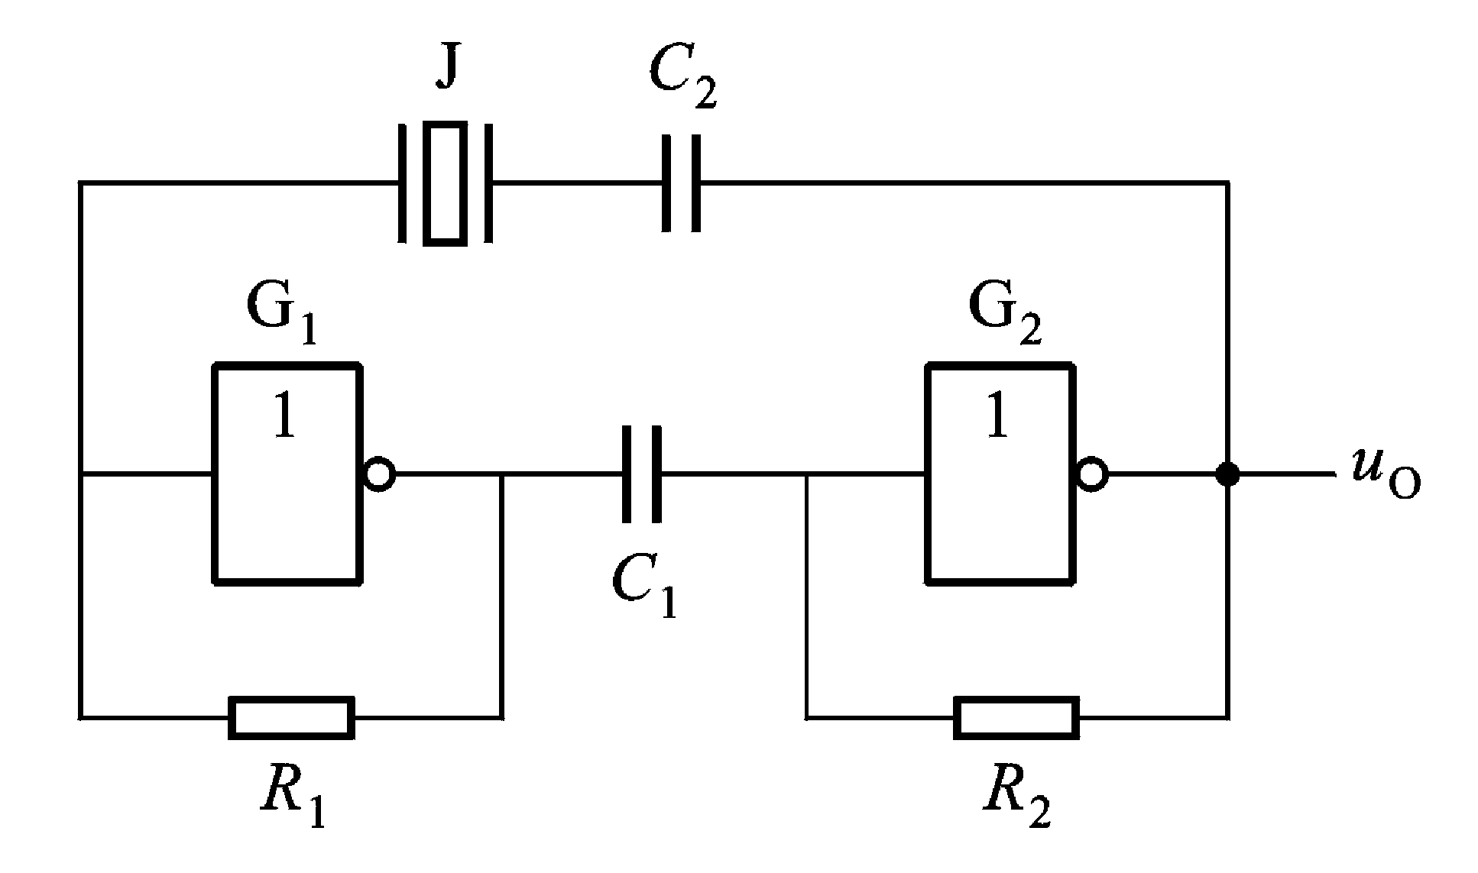
因此，将石英晶体串接在多谐振荡器的回路中就可组成石英晶体振荡器，这时，振荡频率只取决于石英晶体的固有谐振频率f_{o}，而与RC无关。
在对称式多谐振荡器的基础上，串接一块石英晶体，就可以构成一个石英晶体振荡器电路。该电路将产生稳定度极高的矩形脉冲，其振荡频率由石英晶体的串联谐振频率f_{o}决定。
图9-8 石英晶体振荡器电路

Slide 18
目前，家用电子钟几乎都采用具有石英晶体振荡器的矩形波发生器。由于它的频率稳定度很高，所以走时很准。
通常选用振荡频率为32768H_{Z}的石英晶体谐振器，因为32768＝2¹⁵，将32768H_{Z}经过15次二分频，即可得到1H_{Z}的时钟脉冲作为计时标准。

Slide 19
9.3 555定时器及其应用
为数字—模拟混合集成电路。
可产生精确的时间延迟和振荡，内部有3个5KΩ的电阻分压器，故称555。
在波形的产生与变换、测量与控制、家用电器、电子玩具等许多领域中都得到了应用。

Slide 20
各公司生产的555定时器的逻辑功能与外引线排列都完全相同。
双极型产品
CMOS产品
单555型号的最后几位数码
555
7555
双555型号的最后几位数码
556
7556
优点
驱动能力较大
低功耗、高输入阻抗
电源电压工作范围
5~16V
3~18V
负载电流
可达200mA
可达4mA

Slide 21
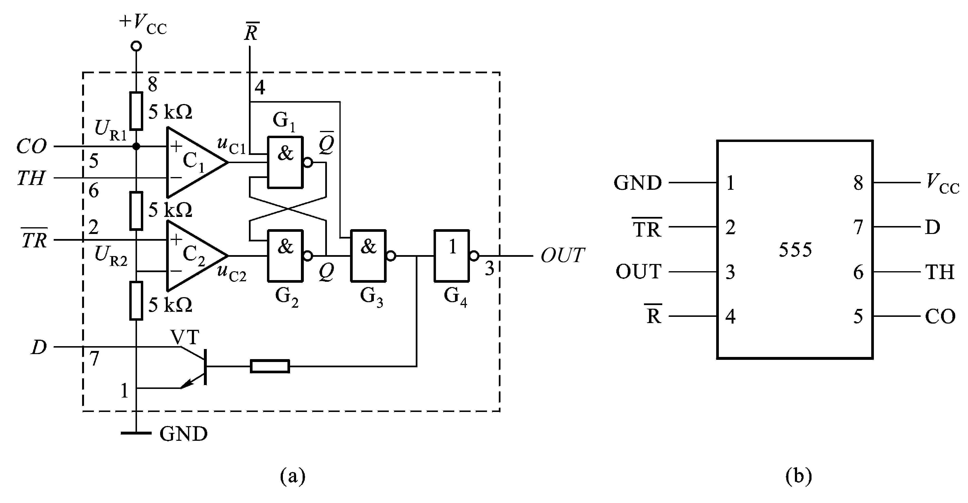
9.3.1 555定时器
1. 电路组成
电阻分压器
电压比较器
基本RS触发器
缓冲器
放电管T
图9-9 555定时器
(a) 原理图 (b)外引线排列图

Slide 22
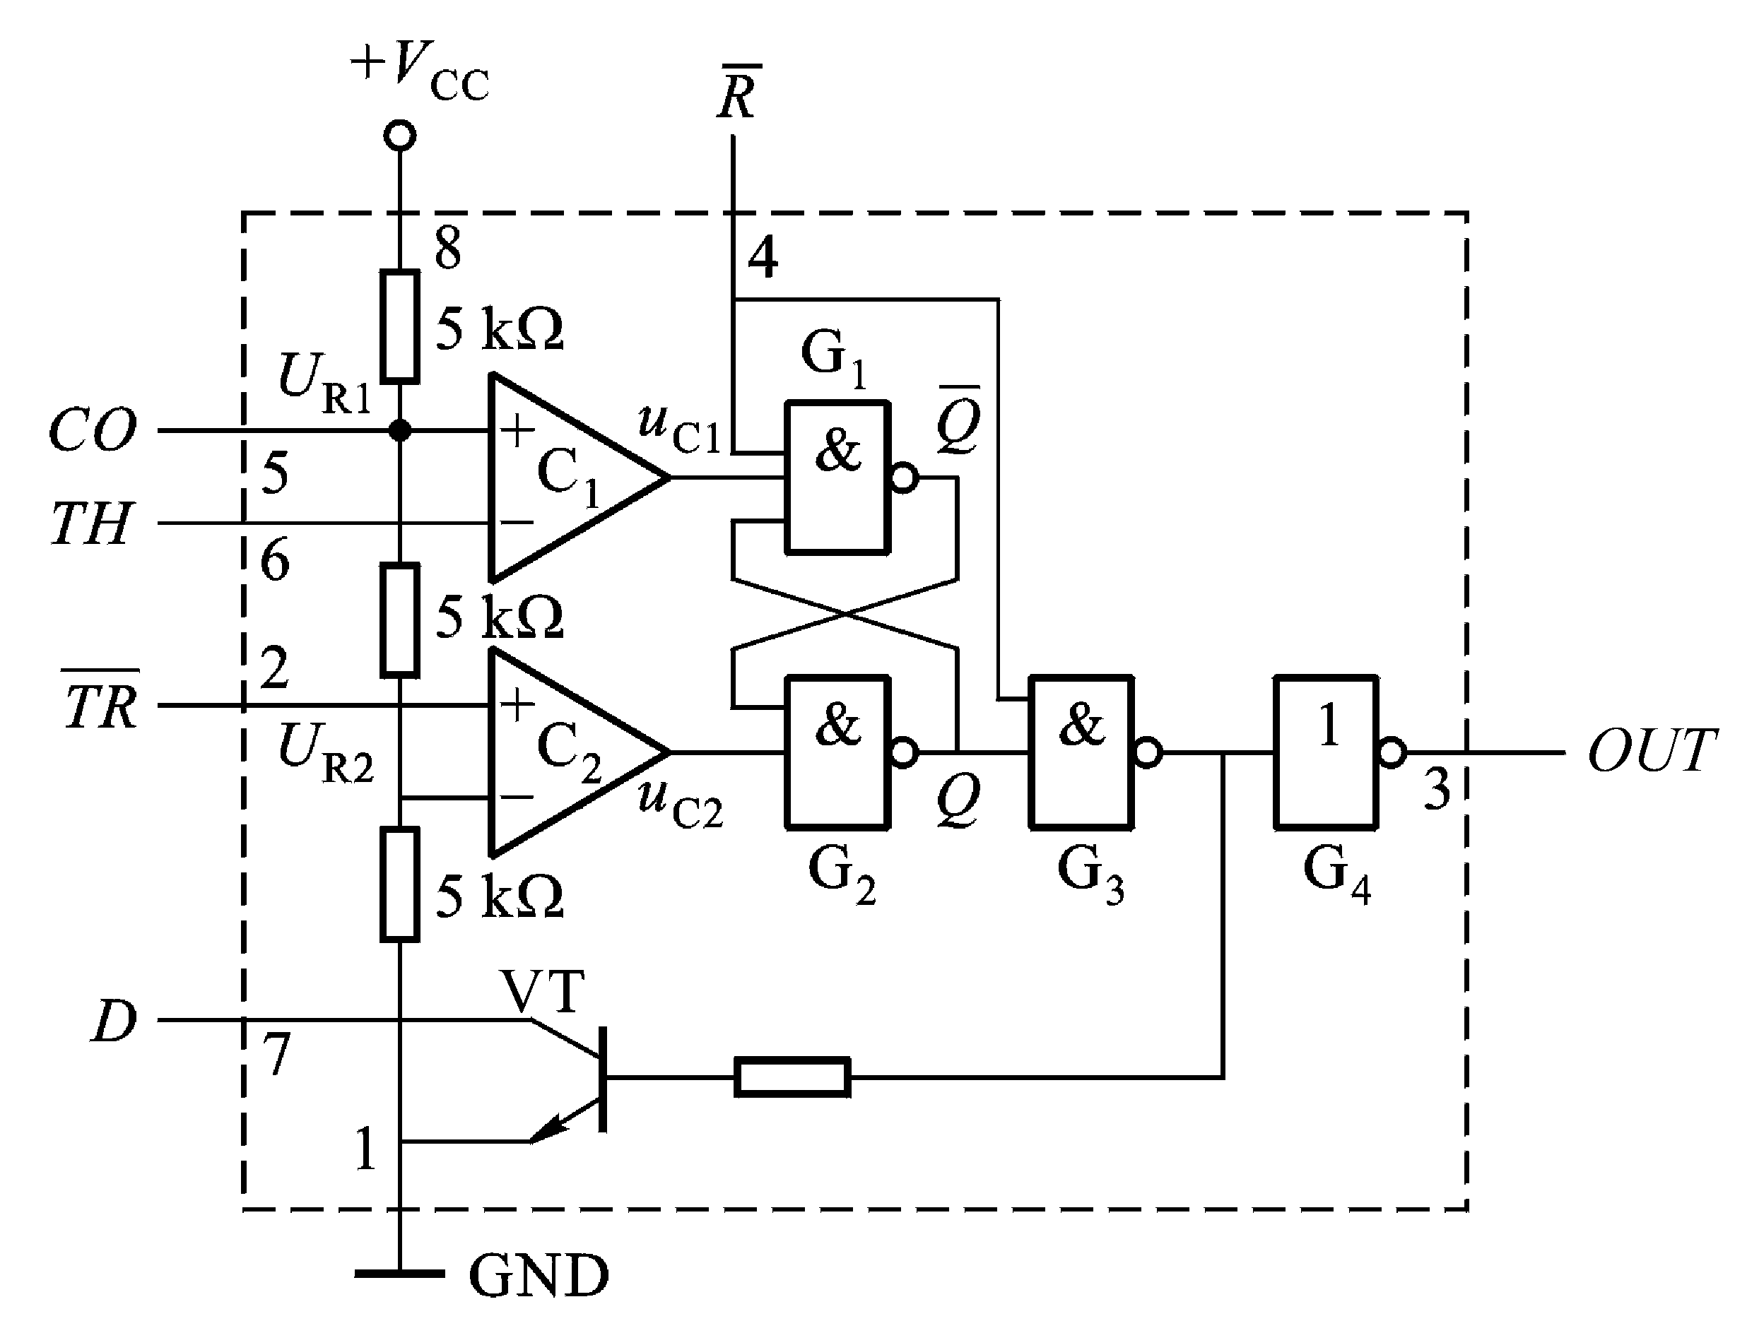
（1） 电阻分压器
由3个5kΩ的电阻R组成，为电压比较器C₁和C₂提供基准电压。

Slide 23
（2） 电压比较器
C₁和C₂。当U＋＞U－时， U_{C}输出高电平，反之则输出低电平。

Slide 24
CO为控制电压输入端。
当CO悬空时，U_{R1}＝2/3V_{CC}，U_{R2}＝1/3V_{CC}。
当CO＝U_{CO}时，U_{R1}＝U_{CO}，U_{R2}＝1/2U_{CO}

Slide 25
TH称为高触发端，TR 称为低触发端。

Slide 26
（3） 基本RS触发器
其置0和置1端为低电平有效触发。
R是低电平有效的复位输入端。
正常工作时，必须使R处于高电平。

Slide 27
（4） 放电管T
T是集电极开路的三极管。相当于一个受控电子开关。
输出为0时，T导通，输出为1时，T截止。

Slide 28
（5）缓冲器
缓冲器由G₃和G₄构成，用于提高电路的负载能力。

Slide 29
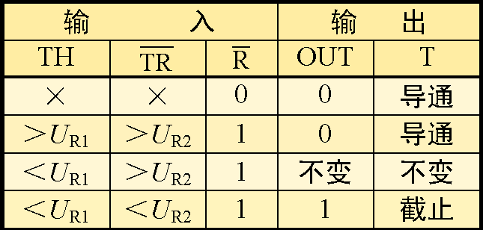
2. 工作原理
表10-2 555定时器的功能表
TH接至反相输入端，当TH＞U_{R1}时，U_{C1}输出低电平，使触发器置0，故称为高触发端（有效时置0）；
TR接至同相输入端，当TR＜U_{R2}时，U_{C2}输出低电平，使触发器置1，故称为低触发端（有效时置1）。

Slide 30
9.3.2 555定时器的应用举例
1. 构成施密特触发器
思考：施密特触发器的特点？
回差特性：上升过程和下降过程有不同的转换电平U_{T＋}和U_{T－}。
如何与555定时器发生联系？
内部比较器有两个不同的基准电压U_{R1}和U_{R2}。

Slide 31
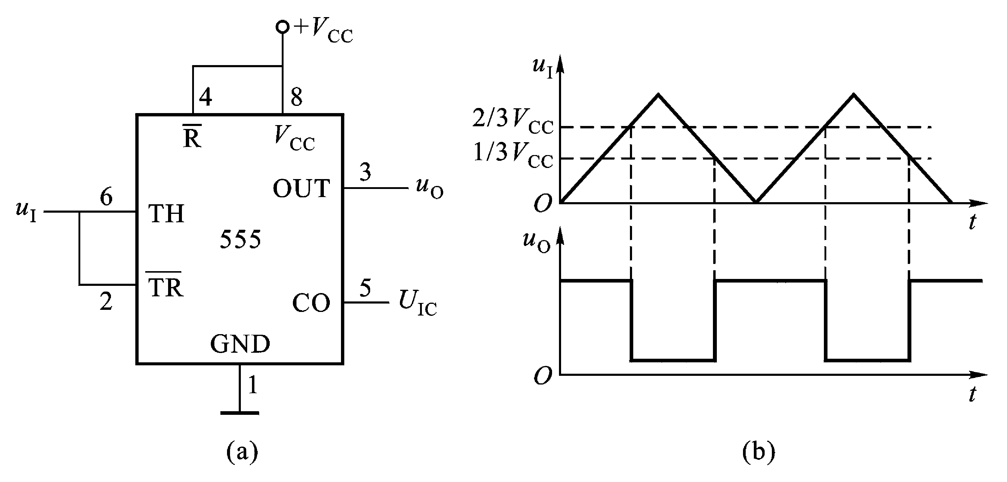
1. 构成施密特触发器
图9-10 555定时器构成的施密特触发器
（a）电路 （b）工作波形
如果在U_{IC}加上控制电压，
则可以改变电路的U_{T+}和U_{T－}。

Slide 32
2. 构成单稳态触发器
思路：外触发→自动返回
（1）得到负脉冲
外触发：使高触发置0端TH有效→暂稳态0
自动返回：通过电容C的充放电使低触发置1端TR有效→稳态1
（2）得到正脉冲
外触发：使低触发置1端TR有效→暂稳态1
自动返回：通过电容C的充放电使高触发置0端TH有效→稳态0

Slide 33
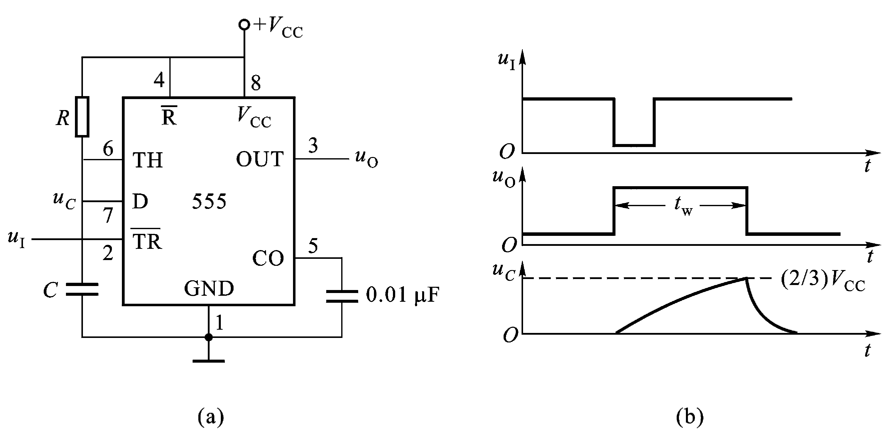
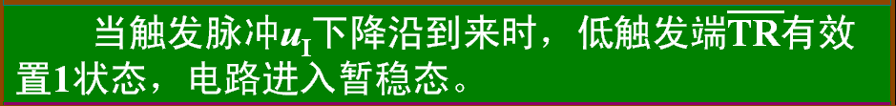
低触发有效置1
自动高触发返0
稳态为0
T截止， C充电
提高基准电压稳定性的滤波电容
图6-30 555定时器构成的单稳态触发器
（a）电路 （b）工作波形
当触发脉冲u_{I}为高电平时，V_{CC}通过R对C充电，当TH = u_{C}≥2/3V_{CC}时，高触发端TH有效置0；此时，放电管导通，C放电，TH = u_{C} =0。稳态为0状态。
当TH = u_{C}≥2/3V_{CC}时，使高触发端TH有效，置0状态，电路自动返回稳态，此时放电管T导通。
电路返回稳态后，C通过导通的放电管T放电，使电路迅速恢复到初始状态。
工作原理：
输出脉冲的宽度t_{w}≈1.1RC。
此时放电管T截止，V_{CC}通过R对C充电。

Slide 34
工作原理：
当触发脉冲u_{I}为高电平时，V_{CC}通过R对C充电，当TH = u_{C}≥2/3V_{CC}时，高触发端TH有效置0；此时，放电管导通，C放电，TH = u_{C} =0。稳态为0状态。
当触发脉冲u_{I}下降沿到来时，低触发端TR有效置1状态，电路进入暂稳态。
此时放电管T截止，V_{CC}通过R对C充电。
当TH = u_{C}≥2/3V_{CC}时，使高触发端TH有效，置0状态，电路自动返回稳态，此时放电管T导通。
电路返回稳态后，C通过导通的放电管T放电，使电路迅速恢复到初始状态。

Slide 35
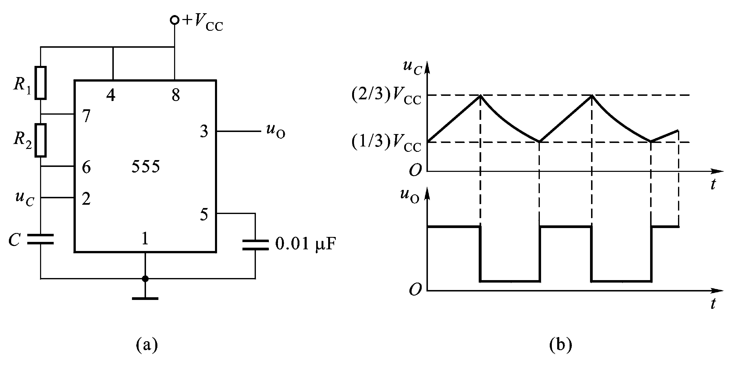
3. 构成多谐振荡器
设计思想：是无稳态电路，两个暂稳态不断地交替。
利用放电管T作为一个受控电子开关，使电容充电、放电而改变TH=TR，则交替置0、置1。
电容C放电
τ放= R₂C
电容C充电
τ充=( R₁+R₂)C
振荡器输出脉冲u_{O}的工作周期为：
T≈0.7(R₁+2R₂)C
图10-29 555定时器构成的多谐振荡器
（a）电路 （b）工作波形

Slide 36
小 结
重点: 555定时器及其应用
难点:电容正反馈多谐振荡器的分析
关键:这一章讲的不是逻辑电路，而是脉冲电
路，分析脉冲电路时使用的是分析非线
性电路过渡过程的方法，而且在分析电
路时必须考虑集成电路在不同工作状态
下输入端和输出端的等效电路。
作业题
P405
9，10

Slide 37
本章小结
本章介绍了各种产生和变换矩形脉冲的电路。
施密特触发器有两种稳态，但状态的维持与翻转受输入信号电平的控制，所以输出脉冲的宽度是由输入信号决定的。
单稳态触发器只有一个稳态，在外加触发脉冲作用下，能够从稳态翻转为暂稳态。但暂稳态的持续时间取决于电路内部的元件参数，与输入信号无关。因此，单稳态触发器可以用于产生脉宽固定的矩形脉冲波形。

Slide 38
多谐振荡器没有稳态，只有两个暂稳态。两个暂稳态之间的转换，是由电路内部电容的充、放电作用自动进行的，所以它不需要外加触发信号，只要接通电源就能自动产生矩形脉冲信号。
555定时器是一种用途很广的集成电路，除了能构成施密特触发器、单稳态触发器和多谐振荡器以外，还可以接成各种应用电路。读者可参阅有关书籍自行设计出所需的电路。

